Slide 1
Травматичні ушкодження кінцівок Механізми травми.
Одеса
Ас. Дойкова К.М.
Кафедра променевої діагностики, терапії, радіаційної медицини та онкології ОНМедУ

Slide 2
Ушкодження ключиці
-Складають 10% всіх переломів у дорослих.
-Результат прямого або непрямого впливу сили (удар по витягнутій руці, плечового або ліктьового суглобу).
-В залежності від механізму травми:
-поперечний;
-косий;
-гвинтоподібний.
-Фрагменти або кісткова мозоль можуть пошкоджувати плечове сплетіння.

Slide 3
Ушкодження ключиці
-Лінія перелому найчастіше проходить
в місці найбільшої кривизни (межа середньої і зовнішньої третини).
- Зміщення залежить від ступеня скорочення м'язів.
- Знімок ключиці зазвичай виконуємо-ється в одній площині.
- Недолік: видно зміщення тільки вгору і вниз.

Slide 4
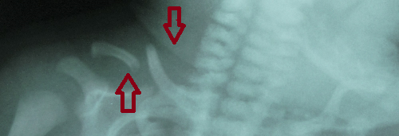
Ушкодження ключиці
При травмі на рівні межі зовнішньої і середньої третини ключиці:
-медіальний уламок завжди відтягується вгору і вперед грудинно-ключично-соскоподібним м'язем;
-латеральний уламок відтягується вниз і всередину грудними м'язами.

Slide 5
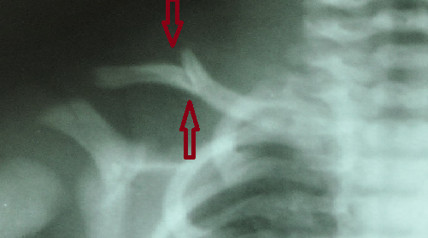
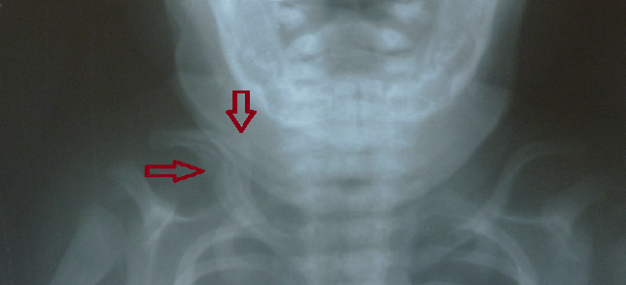
Пошкодження ключиці
Уламок, який змістився в момент травми перпендикулярно осі ключиці, або кісткова мозоль, що виникає в наслідку, можуть пошкоджувати плечове сплетіння.

Slide 6
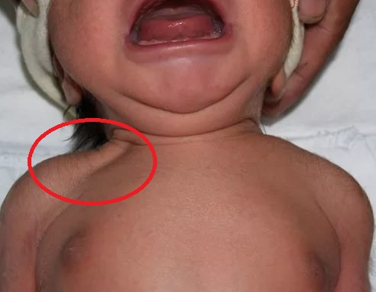
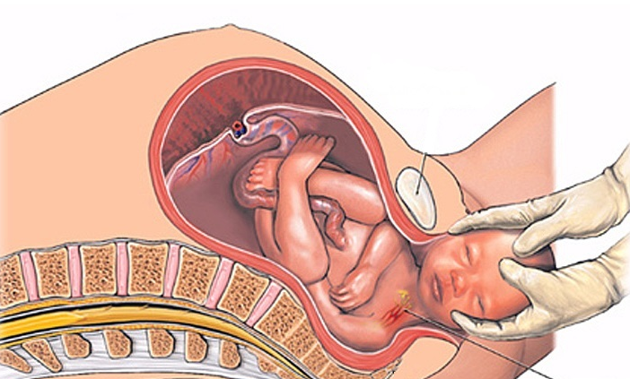
Пошкодження ключиці
https://moyatravma.ru/perelomy/u-novorozhdennogo-pri-rodah-perelom-klyuchitsy
Перелом ключиці - найбільш часте травматичне пошкодження під час пологів.

Slide 7
Пошкодження ключиці
Переломи у дітей можуть бути по типу «зеленої гілки» - без порушення цілісності окістя через пластичність структур.

Slide 8
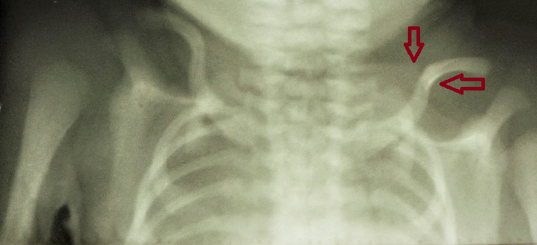
Пошкодження ключиці
Зсув осі часто буває тільки в передньо-задньому напрямку. Кут відкритий допереду і донизу.
На передньому знімку його можна визначити ЛИШЕ ІМОВІРНО, спираючись на вкорочення латерального уламка.
Скорочення спостерігається майже завжди, розбіжність уламків спостерігається рідко.

Slide 9
Перелом лопатки
    Складає 3% переломів верхньої кінцівки.
    Механізм ушкодження:
- автомобільна травма (50%);
- пряма травма плечової області;
- непряма травма при падінні на витягнуту руку;
- невипадкова травма у дітей.
    Асоціюється з іншими ушкодженнями:
- перелом ключиці, ребер, грудини, хребта;
- травма плечового сплетення;
- пневмоторакс, контузія легкого.

Slide 10
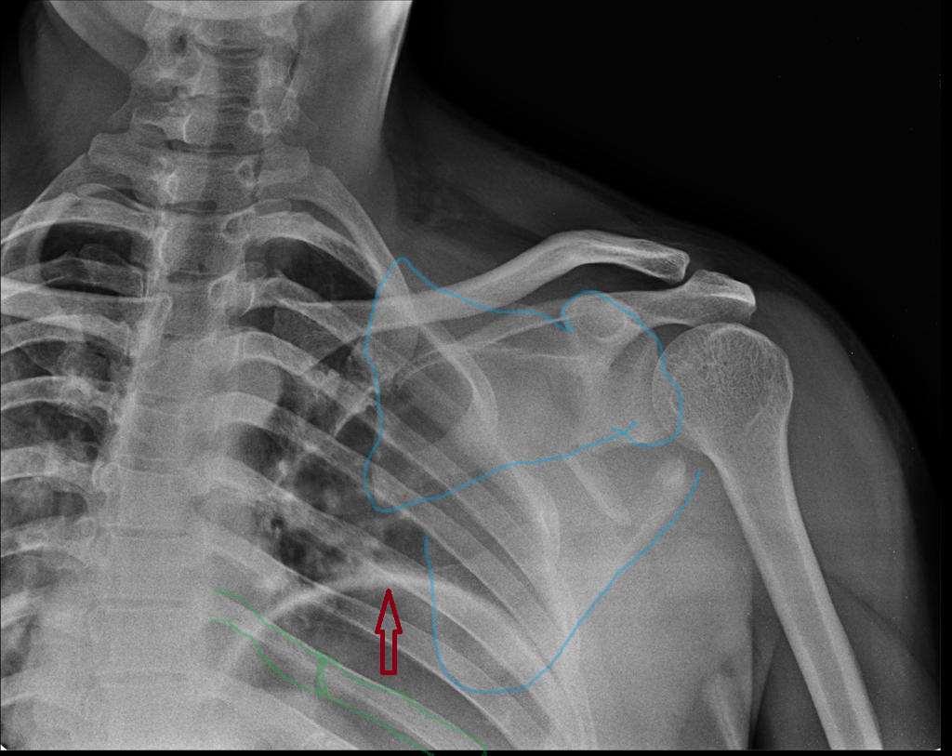
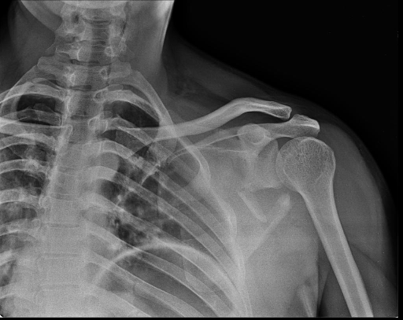

Перелом лопатки
Перелом шийки і тіла лопатки (синій контур)
Перелом заднього відрізка 8-го ребра (зелений контур)
Діафрагма зміщена догори (червона стрілка)

Slide 11
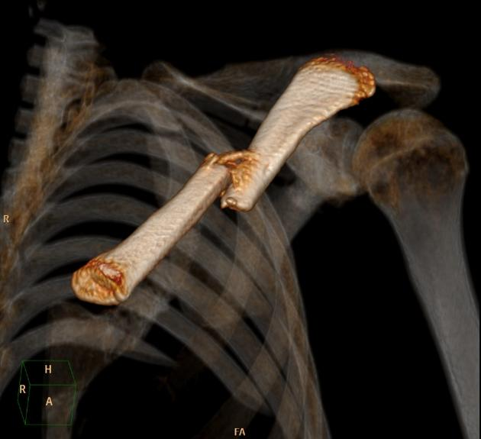
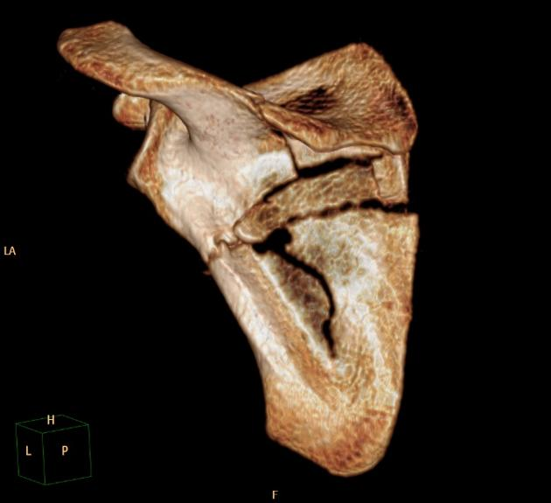
Перелом лопатки
Поєднані переломи ключиці та лопатки
https://radiopaedia.org/cases/scapular-and-clavicle-fractures

Slide 12
Перелом плечової кістки
«Складає 10% всіх переломів кісток, з них 50% - перелом проксимального кінця» (Фогель М. і Надь З. Рентгенівський атлас по травматології, Будапешт 1964р.)
Переважно жінки похилого віку (остеопороз).
Клінічно: біль і зменшення обсягу руху ураженого плеча.
Можливий дистальний нейроваскулярний комплекс.
Може бути вторинним по відношенню до прямої травмі.

Slide 13
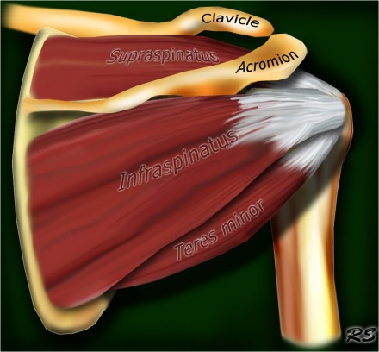
Задня графіка плеча
Показані supraspinatus, infraspinatus і teres minor muscles і сухожилля. Всі вони прикріплюються до великої горбистості плечової кістки. Муфти та сухожилля манжети ротатора забезпечують стабільність плеча під час руху. Без манжети ротатора плечова голівка частково вислизає з гленоідної ямки, зменшуючи ефективність дельтоподібного м'язу. Розтягування ротаційної манжети може спричиняти мігрування голівки плечової кістки вгору, що призводить до її високого стояння.
http://radiologyassistant.nl/en/p4f49ef79818c2/shoulder-mr-anatomy.html

Slide 14
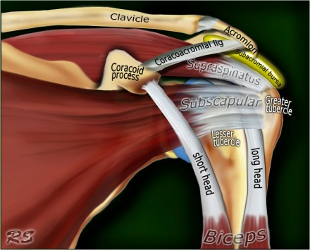
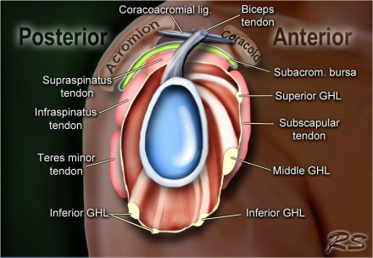
Анатомія плечового суглоба
Вигляд збоку Вигляд спереду
http://radiologyassistant.nl/en/p4f49ef79818c2/shoulder-mr-anatomy.html
Notes:
Гленогумеральний суглоб має наступні опорні структури:
Зверху:
- coracoacromial arch і coracoacromial ligament
- довга голівка сухожилля біцепса
- сухожилля супраспінального м'яза
Спереду:
- передня губа
- гленогумеральні зв'язки - SGHL, MGHL, IGHL (передня смуга)
- сухожилля субаткалюса
Ззаду:
- задня губа
- задня смуга IGHL
- infraspinatus і teres
Передня графіка плеча. Сухожилля м'язів subscapularis прикріплюється як до малого, так і до великого горбка плечової кістки, що дає опору довгій головці біцепса в бороздчатій канавці. Вивих (дислокація) довгої головки біцепса неминуче призведе до розриву частини субскапулярного сухожилля. Манжета ротатора складається з сухожиль subscapularis, supraspinatus, infraspinatus і частково minor muscle.
14

Slide 15
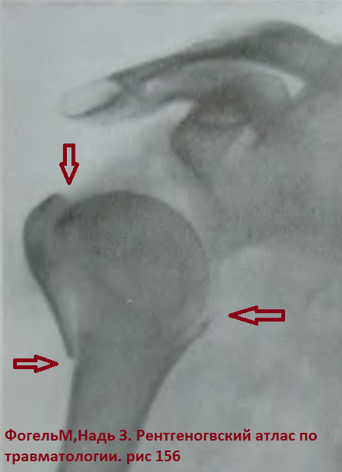
Перелом плечової кістки
За формою перелому можна думати про механізм травми.
Компресійний перелом :
Прямий вплив сили - компресія, дроблення уламків без значного зміщення.

Slide 16
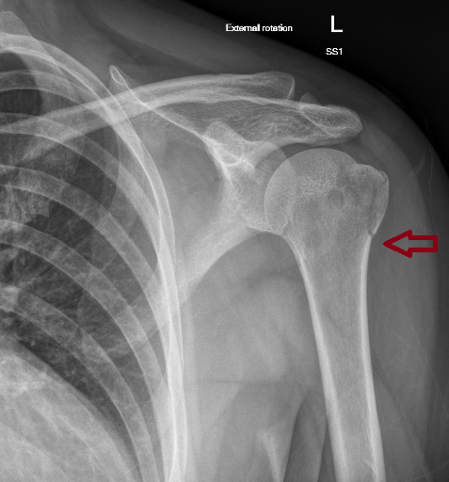
Перелом плечової кістки
За формою перелому можна думати про механізм травми.
ВІДРИВНИЙ ПЕРЕЛОМ :
- Сильне скорочення м'язів (підосного, надостного, малого круглого) призводить до відриву невеликого кісткового фрагмента великого бугра.
Відірваний фрагмент може перебувати над поверхнею голівки
Case courtesy of Dr Benoudina Samir, Radiopaedia.org, rID: 22011

Slide 17
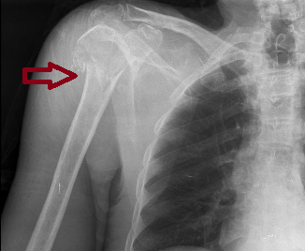
Перелом плечової кістки
За формою перелому можна думати про механізм травми.
Перелом хірургічної шийки плеча називається підгорбиковим:
Аддукційний (кут відкритий медіально), варусна позиція;
Абдукційний (кут відкритий латерально), вальгусна позиція.
Контузійний
Case courtesy of Dr Benoudina Samir, Radiopaedia.org, rID: 22011

Slide 18
Перелом плечової кістки у дітей
У дітей 2-7 років частіше зустрічаються підгорбикові переломи проксимального відділу плеча за типом «зеленої гілки».
У дітей 8-14 років - типовим є епіфізіоліз (Блаунт). Може супроводжуватися тільки бічним зміщенням.
Відламки можуть бути у позиції приведення або відведення.

Slide 19
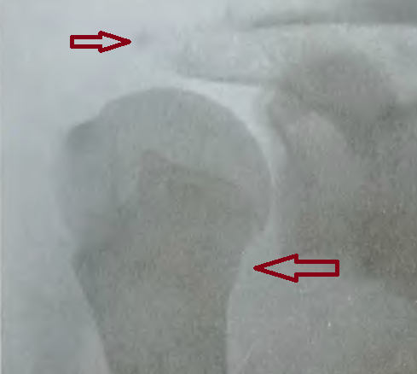
Перелом плечової кістки у дітей
Перелом за типом «зеленої гілки».
- Нижче проксимальної епіфізарної лінії - перелом за типом «зеленої гілки» без зміщення.
Він визначається за незначним валиком на медіальній поверхні.
- На цьому рівні можна припускати ущільнення структури (стрілка).
- Відокремлена кістка біля верхівки акроміона є його апофізом (стрілка).

Slide 20
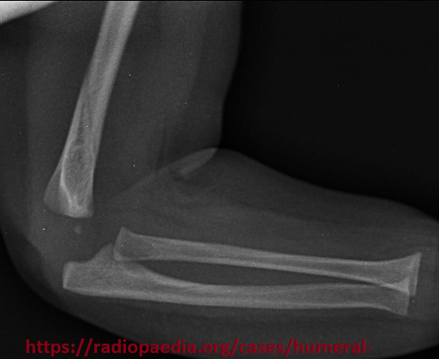
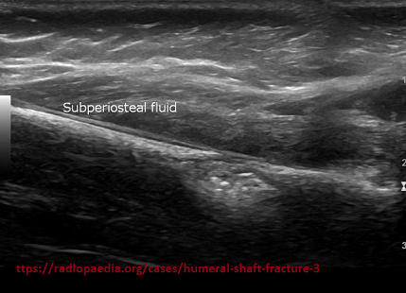
Перелом плечової кістки у дітей.
Гвинтоподібний перелом
Перелом немовляти.
-На бічній рентгенограмі
правої плечової кістки в дистальній метафізарний області визначається лінійне просвітлення.
- УЗД: по довгій осі в дистальній метафізарній області субперіостально визначається порушення структури кори.

Slide 21
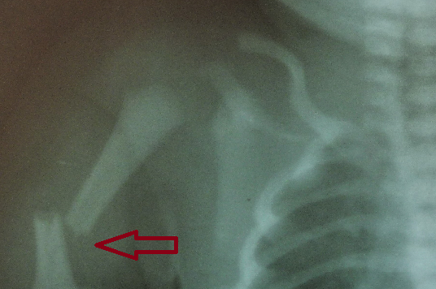
Перелом плечової кістки у дітей
Діафізарні переломи:
1. За механізмом:
- Прямий (удар, поштовх);
- Непряма (перегин, обертання).
2. По виду: косі, поперечні, поздовжні, гвинтові, скалкові, перелом «метелик».
Поперечний перелом діафіза вище місця прикріплення дельтоподібного м'яза. Верхній уламок відтягнутий медіально і дозаду найширшим м'язом спини, великим круглим і грудним м'язами; нижній зміщується дельтоподібним м'язом вгору і латерально.

Slide 22
Дистальний перелом плечової кістки
- Складають 10% всіх переломів.
- За формою перелому можна думати про механізм травми
- Міжвиростковий перелом плечової кістки - результат прямої травми олекранона.

Slide 23
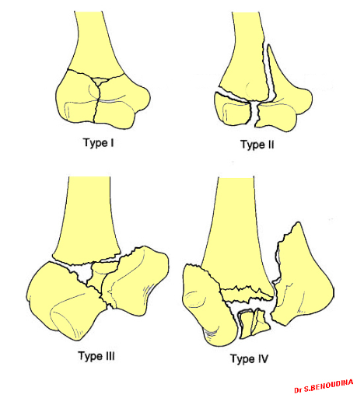
Дистальний перелом плечової кістки
тип I: відсутність зміщення фрагментів
тип II: Т-подібні міжвиросткові переломи з фрагментацією і поділом трохантера і головки, без суттєвого повороту у фронтальній площині
тип III: Т-подібні міжвиросткові переломи з поділом і значним зміщенням фрагментів
тип IV: Т-подібні міжвиросткові переломи з серйозним пошкодженням суглобової поверхні і широким поділом виростків плеча

Slide 24
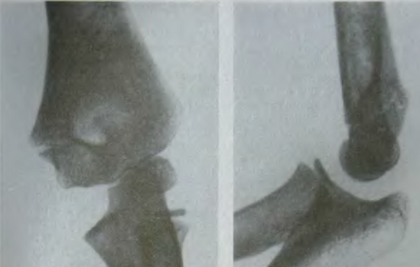
Дистальний перелом плечової кістки
Черезвиростковий перелом у 6-річної дитини.
На задньому знімку на рівні діаконділярної лінії видно поперечний перелом без зміщення.
На бічній рентгенограмі - перелом може бути встановлений тільки за тонко зазубреним краям вузької щілини. Зсув не визначається.

Slide 25
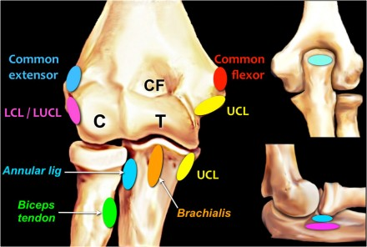
Ліктьовий суглоб локалізація прикріплення сухожиль
Common flexor tendon - медіальний надвиросток плечової кістки
Ulnar collateral ligament (UCL)- від медіального надвиростка плечової кістки до медіальної поверхні proces. Coronoid ліктьової кістки
http://radiologyassistant.nl/en/p520a87cf627d9/elbow-mri.html

Slide 26
Ліктьовий суглоб локалізація прикріплення сухожиль
Common extensor tendon – латеральний надвиросток плечової кістки
Lateral collateral ligament – нижче прикріплення Common extensor tendon
Lateral ulnar collateral ligament -там ж - йде уздовж головки променя, прикріплюється до гребеня супинатора променя (див. вид збоку)
http://radiologyassistant.nl/en/p520a87cf627d9/elbow-mri.html

Slide 27
Ліктьовий суглоб локалізація прикріплення сухожиль
Biceps tendon - кріпиться до горбистости променевої кістки
Brachialis tendon- кріпиться к proces. Сoronoid ліктьової кістки
Annular ligament-кільцева связка- від внутрішньої сигмовидної вирізки ліктьової кістки, огинаючи головку променевої кістки, до задньої поверхні сигмовидної вирізки ліктьової кістки .
http://radiologyassistant.nl/en/p520a87cf627d9/elbow-mri.html

Slide 28
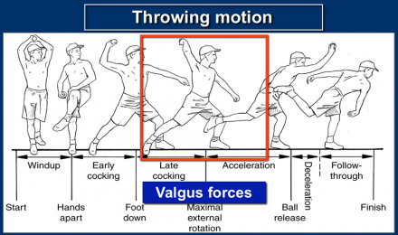
Механізм травми ліктьового суглоба -ГІПЕРЕКСТЕНЗІЯ
Більшість гострих і хронічних травм відбувається в результаті метання.
Під час метання, рух в фазі пізнього взводу до прискорення, є величезна сила вальгуса, яка тягне лікоть.

Slide 29
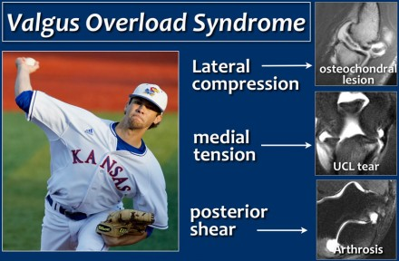
Valgus overload syndrome
Напруга на медіальній стороні викликає перерозтягнення ліктьової коллатеральнойї зв'язки.
Стиснення на бічній стороні викликає остеохондральні ураження голівки.
Зсувні сили на задній стороні викликають артроз

Slide 30
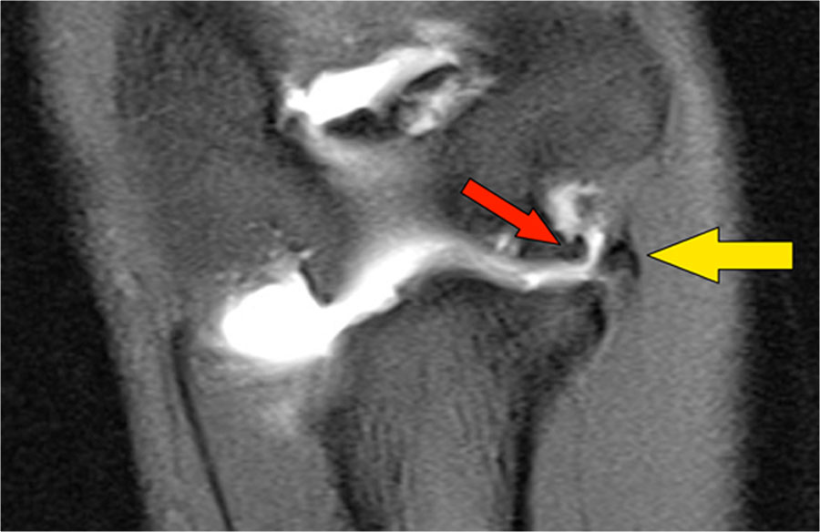
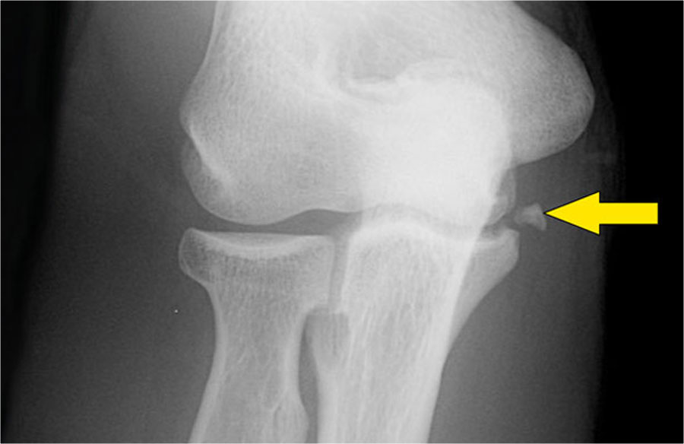
Valgus overload syndrome
У медіальній частині суглоба (червона стрілка) утворюється остеофіт , невелика область з низькою інтенсивністю сигналу (жовта стрілка)
- відрив UCL (жовта стрілка на рентгенограмі).

Slide 31
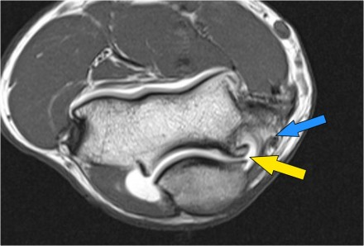

Valgus overload syndrome
При осьовому скануванні можна легко оцінити утворення остеофітів (жовта стрілка) і їх положення щодо ліктьового нерва (синя стрілка). Пацієнти можуть страждати невропатіею ліктьового нерва.

Slide 32
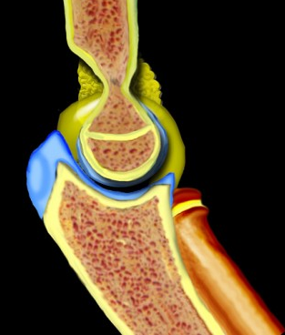
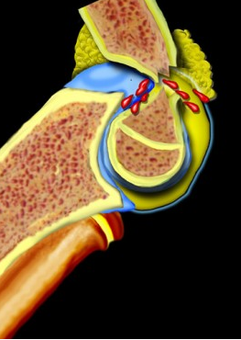
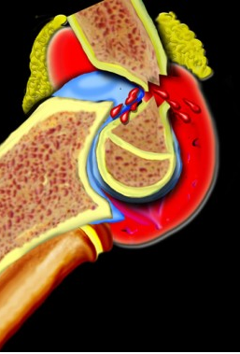
Механізм травми ліктьового суглоба -ГІПЕРЕКСТЕНЗІЯ
http://radiologyassistant.nl/en/p4214416a75d87/elbow-fractures-in-children.html
Notes:
Травма ліктьового суглоба зазвичай є результатом гіперекстензії або крайнього вальгуса через падіння на витягнуту руку. Внутрішньосуглобовий крововилив (гемартроз) призведе до зміщення переднього жирового відкладення вгору і заднього жиру назад.
32

Slide 33
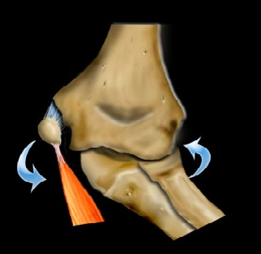
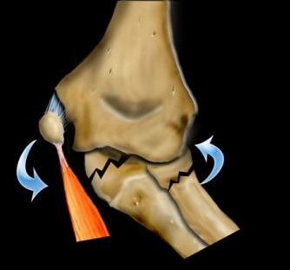
Механізм травми ліктьового суглоба -Extreme valgus
http://radiologyassistant.nl/en/p4214416a75d87/elbow-fractures-in-children.html
Notes:
Іншим важливим механізмом травми є Extreme valgus. У нормі лікоть вже має вальгусную позицію, при падінні на витягнуту руку можливо Extreme valgus, по латеральній поверхні це призводить до дислокації і фрактурі променевої кістки з (або) без залучення олекранона. Якщо сила прикладена максимально до плечової кістки, то еxtreme valgus призведе до відриву медіального надвиростка плечової кістки. Іноді медіальний надвиросток може потрапляти під внутрішньосуглобову пастку. Через вальгусного положення неушкодженого ліктьового суглоба рух латерального надвиростка буде незвичайним.
33

Slide 34
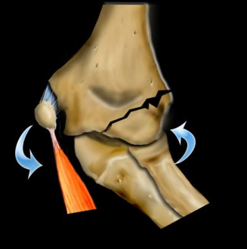
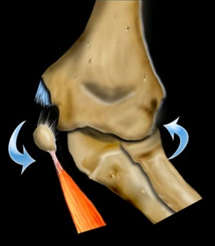
Механізм травми ліктьового суглоба

Slide 35
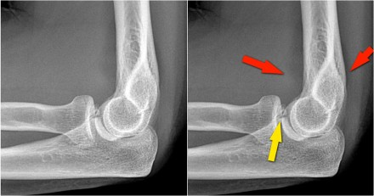
Травма ліктьового суглоба- Extreme valgus
Падіння на витягнуту руку. Гемартроз (червоні стрілки), перелом вінцевого відростку (жовта стрілка).

Slide 36
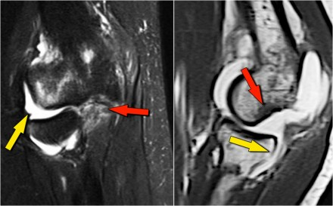
Травма ліктьового суглоба- Extreme valgus
Sagittal view:Голівка променя зміщена дещо дозаду (жовта стрілка), виражений набряк і внутрішньосуглобовий задній випіт. Контузія задньої частини голівки як результат здавлення вінцевого відростка (червона стрілка).Всі ці симптоми-результат задньої дислокації.
Coronal view:
LCL повністю відірвана (жовта стрілка). Головка променя піднята. Набряк кісткового мозку як наслідок перелому (червона стрілка).

Slide 37
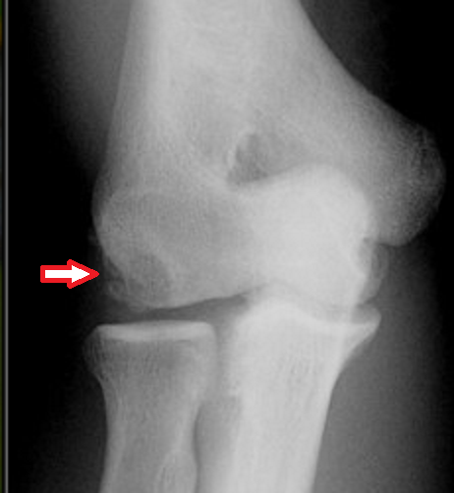
Osteochondral lesions нова назва остеохдріта
Хронічні перевантаження з гіперрозгинанням
призводять до остеохондріту по латеральній поверхні ліктя.
По латеральній поверхні поблизу голівки плеча визначається фрагментація. Можна думати про вільний фрагмент в суглобі.

Slide 38
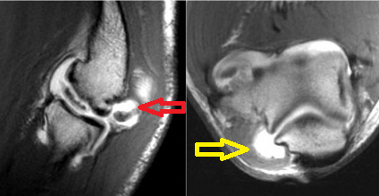
Osteochondral lesions нова назва остеохдріта
МР-артрограмма підтверджує остеохондральне ураження. Визначається наявність гадолінії між головкою плеча і остеохондральними рoзрастаннями (жовта стрілка). У задньому відділі плечо-променевого суглоба-вільне тіло (червона стрілка).

Slide 39
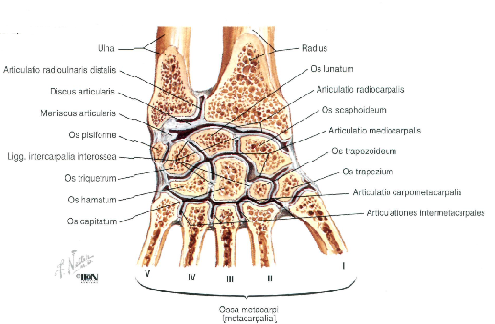
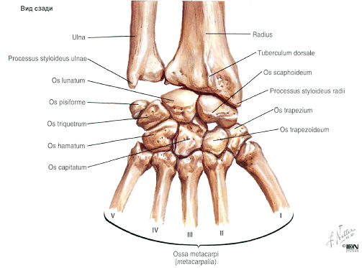
Променево-зап'ястний суглоб і кисть
Ф.Неттер Атлас анатомії людини рис. 425

Slide 40
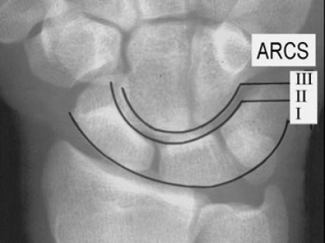
Дуги зап'ястка
Перша дуга - гладка крива, що йде по проксимальним опуклостям човноподібної, півмісяцевої і тригранної кісток.
Друга дуга- простежується по дистальним увігнутим поверхнях тих же кісток.
Третя дуга проходить по проксимальній кривизні голівчатої і гачкуватої кісток.
PA рентгенограма зап'ястку. Три нормальних дуги зап'ястку.

Slide 41
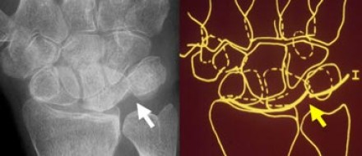
Нестабільність дуги зап'ястка
Дуга руйнується, якщо неможливо простежити її плавне проходження.
Розрив в одній з дуг вказує на перелом або розрив зв'язки, що призводить до підвивиху або дислокації (вивиху). На рентгенограмі можна помітити порушення I дуги в півмісяцево-тригранному суглобі.

Slide 42
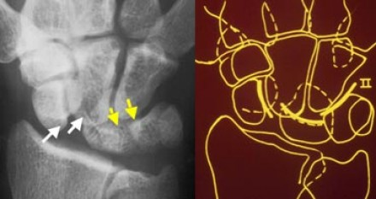
Нестабільність дуги зап'ястка
На рентгенограмі визначається порушення II зап'ясткової дуги в човноподібному суглобі і півмісяцево-тригранному суглобі (жовті стрілки).
Хоча в I дузі є проміжок (білі стрілки), її все одно можна прослідкувати по гладкій кривій, так що I дуга вважається неушкодженою.
Порушення II зап'ясткової дуги

Slide 43
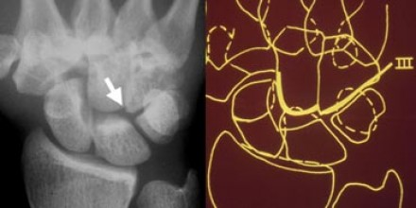
Нестабільність дугта зап'ястка
Порушення III зап'ясткової дуги представлено на рентгенограмі зліва.
У голівчато-гачкуватому суглобі є сходинкоподібне викривлення (білі стрілки).
Порушення III зап'ясткової дуги на рівні голівчато-гачкуватого зчленування

Slide 44
Вісі кісток зап'ястка
Хорошим методом визначення правильності співвідношення положення кісток зап'ястка є нанесення повздовжніх осей на латеральну рентгенограму кисті і вимірювання кутів між ними.
Просторові співвідношення- три найбільш важливі вісі - це ті, які проходять через човноподібну (Scaphoid), півмісяцеву (Lunate) і голівчату (Capitate) кістки намальовані на бічній рентгенограмі.
Scaphoid axis
Lunate axis
Capitate axis

Slide 45
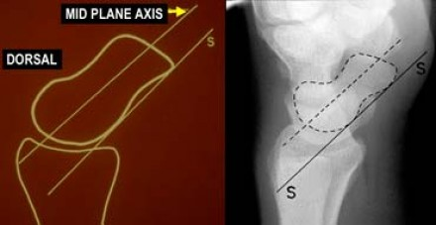
Вісі кісток зап'ястка
Scaphoid axis Справжньою віссю човноподібної кістки є лінія, проведенна через середину її проксимального і дистального полюсів. Оскільки визначити середню точку проксимального полюса часто не вдається, можна використовувати майже паралельну лінію, яка простежується вздовж самих вентральних точок проксимального і дистального полюсів кістки (малюнок).

Slide 46
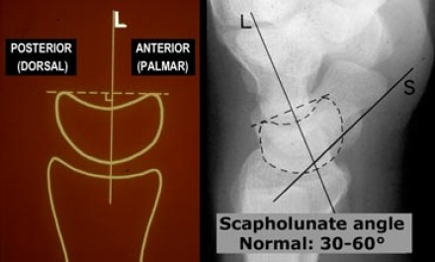
Вісі кісток зап'ястка
Lunate axis
Вісь півмісяцевої кістки проходить через середини опуклої проксимальної і увігнутоюї дистальної поверхонь суглобів. Їх найкраще намалювати, знаходячи перпендикуляр до лінії, що з'єднує дистальну і дорзальную межу кістки, як показано на малюнку зліва.
Scapholunate angle
-Нормальний: 30 - 60
-Сумнівний ненормальний: 60 –80
-Аномальний:> 80 Це вказує на нестабільність зап'ястка.
Зліва: Lunate axis спрямована перпендикулярно лінії, поділяючу передню (долонну) і задню (дорзальну) межі.
Справа: Рентгенограма з розкреслениними Lunate axis і Scaphoid axis

Slide 47
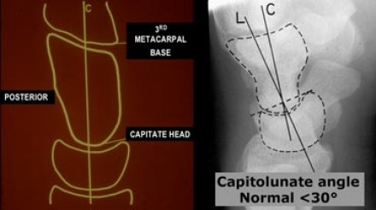
Вісі кісток зап'ястка
Capitate axis
Capitate axis проводиться від середини проксимальної опуклості 3-ї п'ясткової до проксимальної поверхні голівчатої кістки.
Кут Capitolunate
Норма: 30 °.
Аномальний:> 30 °.
Що вказує на нестабільність зап'ястя.
ліворуч: Capitate axis
праворуч: Рентгенограма з нанесеними Capitate axis і Lunate axis

Slide 48
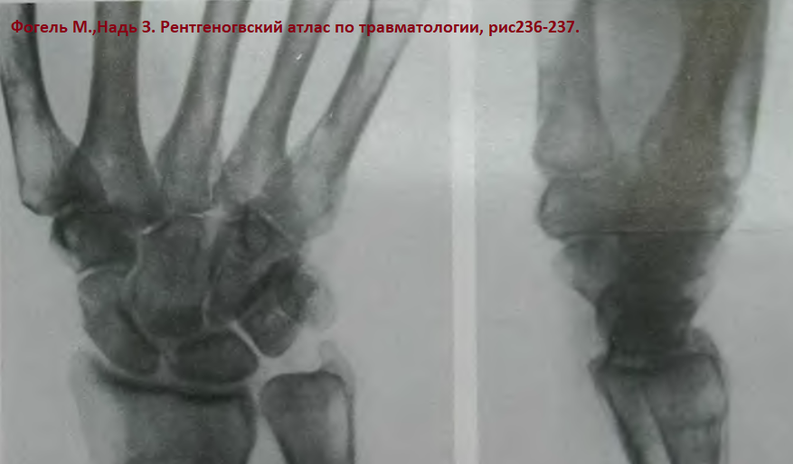
Перелом променевої кістки в типовому місці без зміщення
Виникає при падінні на витягнуту руку при тильному згинанні в променево-зап’ястковому суглобі.
Лінія перелому проходить поза суглобом на межі між метафізом і епіфізом.
Відбувається невелике вклинювання без значного зміщення.
Відламки можуть залишатися на місці.

Slide 49
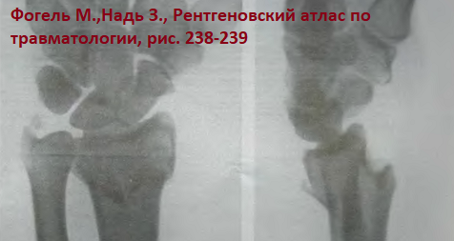
Перелом променевої кістки в типовому місці зі зміщенням
Долонний знімок. Вколочений перелом променя в типовому місці. В середині лінії перелому видно трикутну ділянку лінії просвітлення, відповідну лінії виламаного клина. Фрагмент зміщений в ліктьову сторону (більш інтенсивна тінь).Променева кістка вкорочена. Підвивих в дистальному променево-зап’ястковому суглобі. Незначне зміщення шилоподібного відростка ліктьової кістки.

Slide 50

Перелом променевої кістки в типовому місці зі зміщенням
В проксимальній третини човноподібної кістки тонкий поперечний перелом.
На бічному знімку визначається кут в 30 градусів, відкритий дорзально. Клиноподібний уламок розташований дорзально. Його дистальний кінець більше зрушений убік розгиначів.

Slide 51

Рентгенограма таза
Системний підхід
Перевірте чи є «Три кільця»:
простежте за основним тазовим кільцем і двома затульними отворами,
якщо кільце порушено, подумайте про перелом, потім знайдіть його.
Case courtesy of Dr Jeremy Jones, Radiopaedia.org, rID: 28928

Slide 52

Рентгенограма таза
Системний підхід
Суглобові простори:
Крижово-клубові зчленування повинні бути 2-4 мм
Зчленування симфізу має бути ≤ 5 мм
Якщо суглобовий простір розширений, подумайте про перелом великого тазового кільця
https://radiopaedia.org/articles/pelvic-radiograph-an-approach

Slide 53

Рентгенограма таза
Системний підхід
Вертлюгова западина
1. Передня стінка вертлюгової западини.
2. Задня стінка вертлюгової западини.
3. Ацетабулярний дах.
4. Іліопектінеальна лінія.
5. Клубово-сіднична лінія (Ilioischial).
6. Рентгенографічна U (форма сльози).

Slide 54

Рентгенограма таза
Системний підхід
Вертлюгова западина
Простежте лінії Левоньеля: ілеопектінеальну, клубово-сідничну, ацетобулярний дах, передній і задній обідки вертлюжної западини, форму «сльози».
Якщо ілеопектінеальна лінія порушується, подумайте про перелом передньої гілки.
Якщо клубово-сіднична лінія порушена, подумайте про перелом задньої гілки.
Якщо «сльоза» порушена, подумайте про перелом вертлюгової западини.

Slide 55

Рентгенограма таза
Системний підхід
Sacral foramina
Дугоподібні лінії повинні бути гладкими і симетричними
Якщо лінії нахилені, подумайте про перелом крижів

Slide 56

Рентгенограма таза
Системний підхід
Proximal femur
Поверхня кортикального шару головки стегна, шийки, великого і малого вертлюгів повинні бути гладкими, з нормальним трабекулярним малюнком на AP і бічній рентгенограмах.
Якщо є порушення кортикального шару, трабекулярного малюнка або поперечний склероз, слід подумати про перелом проксимального відділу стегна.
Простежте лінію Шентона
Якщо є її преривість- подумайте про проксимальний перелом стегна.

Slide 57

Рентгенограма таза
Системний підхід
1.Клубовий гребінь
2. Клубова кістка
3. Передні крижові отвори
4. Крижово-клубове зчленування
5. Передньо-верхня поверхня клубової кістки
6. Передньо-нижня поверхня клубової кістки
7. Сідничний простір
8. Передня гілка сідничної кістки
9. Затульний отвір
https://radiopaedia.org/cases/pelvis-annotated-frontal-projection

Slide 58
Рентгенограма таза
Системний підхід
10. Нижня гілка сідничної кістки.
11. Сіднична горбистість
12. Лобковий симфіз
13. Куприк
14. Стегнова кістка
15. Малий вертлюг
16. Великий вертлюг
17. Шийка стегна
18. Голівка стегнової кістки
19. Вертлюгова западина
https://radiopaedia.org/articles/pelvic-radiograph-an-approach

Slide 59
Перелом таза. Причини
Часто зустрічаються у літніх людей
Більшість тазових переломів є результатом травми:
- зіткнення транспортних засобів (~ 50%);
- зіткнення пішохода з автомобілем (~ 30%);
- падіння з висоти (~ 10%);
- зіткнення з мотоциклом (~ 4%);
-інші, наприклад, спортивна травма, низькоенергетичне падіння.

Slide 60
Переломи кісток таза Класифікація
4 основні сили при високоенергетичній тупій травмі призводять до нестабільних переломів тазу:
- передньо-компресійне стиснення: призводить до переломів типу «відкрита книга» ;
- латеральне стиснення: результат у вигляді вітрового таза;
- вертикальний зсув: результати перелому Malgaigne або перелому ручок тазу;
- комбіновані механічні: виникають, коли задіюються два різних вектора сили і призводять до утворення складної структури тріщини.

Slide 61

Переломи кісток таза Класифікація
Різні форми перелому тазу зображені в залежності від ступеня тяжкості, засновані на механізмі. Червона стрілка вказує напрямок сили під час травми.

Slide 62



Латеральна компресія

Slide 63



AP compression

Slide 64

Вертикальне зрушення Перелом Malgaigne
- Перелом Malgaigne - нестабільний перелом однієї половини тазу, виникає як результат вертикальних векторів енергії зсуву.
- Клінічно проявляється одностороннім скорочення м'язів ураженої сторони.
- Він складається з двох іпсілатеральних переломів тазових кілець, які орієнтовані по вертикалі:
-перед вертлюжною западиною
-позаду вертлюжної западини
Найчастіше порушується іпсилатеральна верхня і нижня лобкові гілки і крижовий суглоб. Часто травма включає клубово-крижове крило, а не крижово-клубовий суглоба. Це призводить до нестабільності бокового фрагмента, що містить вертлюгову западину.

Slide 65

Вертикальне зрушення Перелом Malgaigne
Перелом правих верхньої і нижньої лобкових дуг, крижів справа.
Симфіз і крижово-клубове зчленування не порушені.

Slide 66


Перелом ветрлюгової западини
Перелом правого вертлюгового даху в медіальній частині з мінімальним зміщенням.

Slide 67

Переломи кісток таза
Відриви кісткових фрагментів без порушення цілісності тазових кілець зазвичай є результатом раптового сильного концентричного або ексцентричного скорочення м'язів, прикріплених до апофізу.
Найбільш поширені у молодих спортсменів через неузгодженість між великою м'язовою силою і незапланованим навантаженням на сухожильно-кістковий комплекс (футбол, гімнасти).
Перелом малого вертлюга у дорослих слід розглядати як наслідок Met, поки не буде доведено протилежне.

Slide 68

Переломи кісток таза
Wind-swept
Вітровий таз-Wind-swept - перелом тазу являє собою комбінацію односторонньої травми по типу « відкрита книга » з контралатеральним бічним стисненням.
Це відбувається, коли внутрішнє обертання одного клубового крила викликає односторонній крижовий компресійний перелом, тоді як одні і ті ж сили викликають зовнішнє обертання протилежної половини тазу, що призводить до діастазу крижово-клубового суглоба. Це призводить до появи класичного «вітрового таза».

Slide 69


Переломи кісток таза
Wind-swept
Wind-swept:
Перелом небезпечний ускладненнями:
Розрив сечового міхура;
розрив уретри

Slide 70


Рентген анатомія колінного суглоба
1. Стегнова кістка
2. Дистальний метафиз
стегнової кістки
3. Надколінок
4. Місце прикріплення m. аdductor magnus.
5. Медіальний надвиросток стегна.
6. Медіальний виросток стегна.
7. Міжвиросткова вирізка стегнової кістки.
8. Латеральний виросток стегна.
9. Борозна m. popliteus.
10. Латеральний надвиросток стегна

Slide 71

Рентген анатомія колінного суглоба
11. Медіальний виросток великогомілкової кістки
Медіальне плато великогомілкової кістки
Медіальний горбик між-виросткового підвищення
Латеральний горбик між-виросткового підвищення
Міжвиросткового підвищення
Латеральне плато великогомілкової кістки
Латеральний виросток великогомілкової кістки
Apex голівки малогомілкової кістки

Slide 72
Рентген анатомія колінного суглоба
19. Проксимальний міжгомілковий суглоб
20. Голівка малогомілкової кістки
21. Шийка малогомілкової кістки
22. Linea m.solei
23. Проксимальний метафиз
24. Quadriceps tendon
25. Основа надколінка
26. Вершина надколінка
27. Patellar lig.
28. Подпателлярний жировий простір Hoffa
29. Fabella.
30. Горбистістьвеликогомілкової кістки

Slide 73

Надколінок
This file is licensed under Creative Commons Attribution 3.0 Unported (CC BY 3.0)
http://commons.wikimedia.org/wiki/File:Blausen_0597_KneeAnatomy_Side.png

Slide 74

Рентген анатомія колінного суглоба
1.Надколінок
2.Медіальний надколіннковий простір
3.Латеральний надколіннковий простір

Slide 75


Задня анатомія коліна
https://radiopaedia.org/cases/posterior-knee-anatomy

Slide 76


Задня анатомія коліна

Slide 77

Задня анатомія коліна

Slide 78
Переломи нижньої кінцівки
В.І.Шумада, І.Т.Книш:
-абдуктивні (вальгусні);
-аддуктивні (варусні);
-переломи вертлюгової зони.
За локалізацією:
-проксімальні;
-середні (діафіз);
-дістальні.

Slide 79


Рентген анатомія гомілково-ступневого суглоба
1. Малогомілкова кістка
2. Міжгомілковий синдесмоз
3. Латеральна кісточка
4. Великогомілкова кістка
5. Медіальна кісточка
6. Таранна кістка
7. Шийка таранної кістки
8.Голівка таранної кістки
9. Човноподібна кістка
10. П'яткова кістка
11.Задній відросток таранної кістки
12.Задня поверхня tibia

Slide 80

Гомілковоступневий суглоб в 2-х проекціях
Медальна кісточка
Міжгомілковий синдесмоз
Латеральна кісточка
Верхівка медіальної кісточки
Таранно-п'ятковий суглоб
Таранно-гомілковий суглоб
Задній край великогомілкової кістки
Поперечний суглоб стопи
Міжкісткова перетинка
Рентгенівська суглобова щілина
Край таранної кістки
Таранно-великогомілковий суглоб
Великогомілкова кістка
П'яткова кістка

Slide 81


Fabella
Fabella(Фасолеподібна) - додаткова (вставна) кісточка колінного суглоба
-Зустрічається в популяції приблизно у 20%
-завжди фібрознохрящова
- Найчастіше розташовується в латеральній голівці литкового м'язу (буває і в медіальній),
- Зчленовується з відповідним (медіальним або латеральним) стегновим виростком.

Slide 82

Гомілковоступневий суглоб в бічній проекції
Великогомілкова кістка
Малогомілкова кістка
латеральна кісточка
медіальна кісточка
Шийка таранної кістки
Латеральний відросток таранної кістки
Канал стопи
Латеральний горбик таранної кістки
п'яткова кістка
Опора таранної кістки
Поперечний суглоб стопи
Клино-човноподібний суглоб
Поперечний суглоб стопи
Плюсно-предплюсневией суглоб
човноподібна кістка
клиноподібна кістка
Кубоподібна кістка
плюсневая кістка
Верхній полюс п'яткової кістки
Нижній полюс п'яткової кістки

Slide 83

Рентген анатомія стопи https://radiopaedia.org/cases/normal-radiographic-anatomy-of-the-foot
1. Medial malleolus
2. Lateral malleolus
3. Head of talus
4. Calcaneus
5. Navicular
6. Cuboid
7. Base of fifth metatarsal
8. Third cuneiform (lateral)
9. Second cuneiform (Intermediate)
10. First cuneiform (medial)
11. Medial sesamoid
12. Lateral sesamoid
13. Shaft of second metatarsal
14. Neck of third metatarsal
15. Head of fourth metatarsal
16. Metatarsophalangeal joint 17. Proximal phalanx
18. Midlle phalanx 19. Distal phalanx

